Slide 1
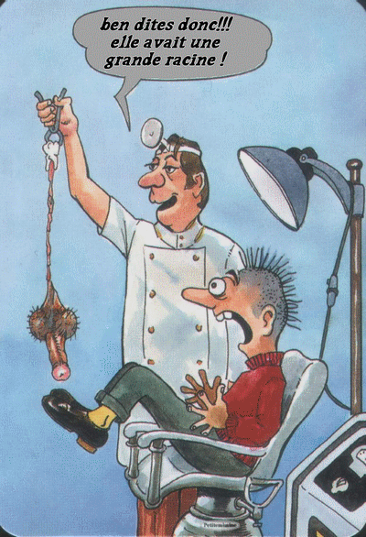
UE 13 : Morphogénèse cranio-faciale

Slide 2
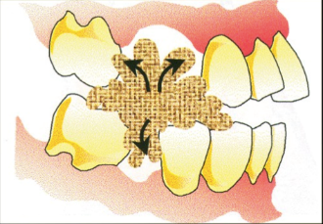
UE13 : La Mastication
Introduction
Rôle de la mastication : bol plastique, glissant et cohésif .
Les dents, la salive et le système neuromusculaire sont impliqués dans la formation du bol alimentaire et sont contrôlés par le système nerveux central .

Slide 3
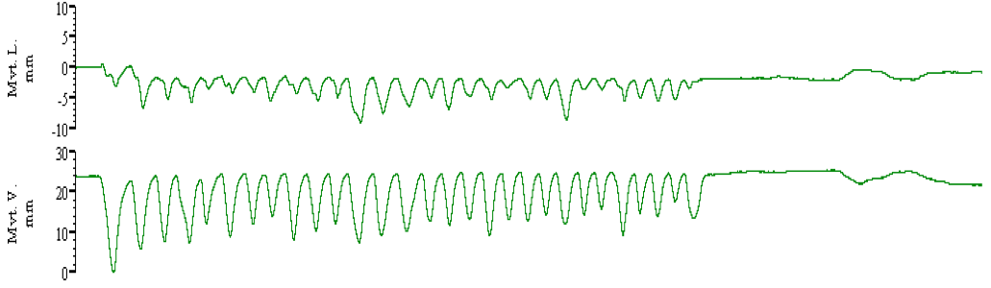
Cycle masticatoire
Un cycle masticatoire débute à l’ouverture de la bouche ( abaissement de la mandibule ) et se termine à la fermeture de la bouche ( fermeture de la mandibule ) .
L’enchainement des cycles jusqu’à la déglutition forme une séquence de mastication .

Slide 4
Méthode d’évaluation de la mastication
  Questionnaires (GOHAI)
  Ex : - Avez-vous pu avaler convenablement ?
  - Vos dents ou vos gencives sont-elles sensibles au froid, au chaud ou au aliments sucrés ?
  - Aves vous éprouvé de l’embarras pour manger devant les autres à cause de problèmes avec vos dents ou votre appareil dentaire ?
  SCORE ?

Slide 5
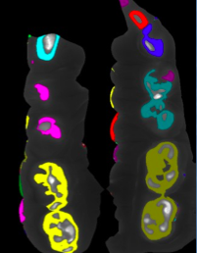
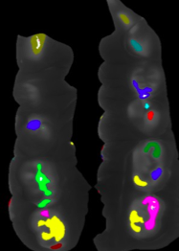
Méthodes anatomiques ( contacts occlusaux)
Surfaces de contacts ?
Nombres d’unité de contacts ?

Slide 6
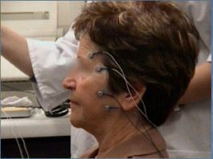
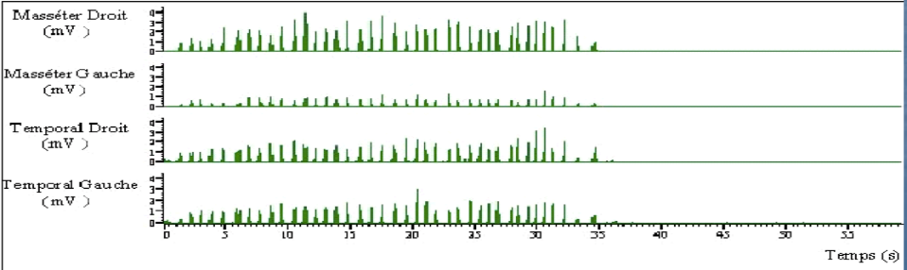
  Electromyographie (étude de l’activité musculaire)

Slide 7
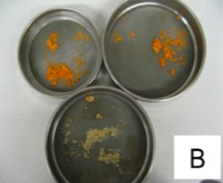
Granulométrie (étude de la taille du bol)
3 méthodes différentes :
Tamis
Diffraction laser
Analyse d’image

Slide 8
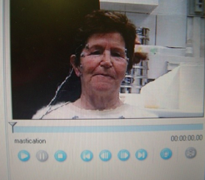
Cinématique (étude des mouvements de la mandibule)
Vidéo

Slide 9
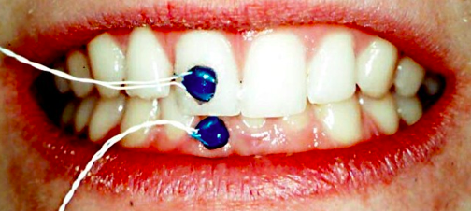
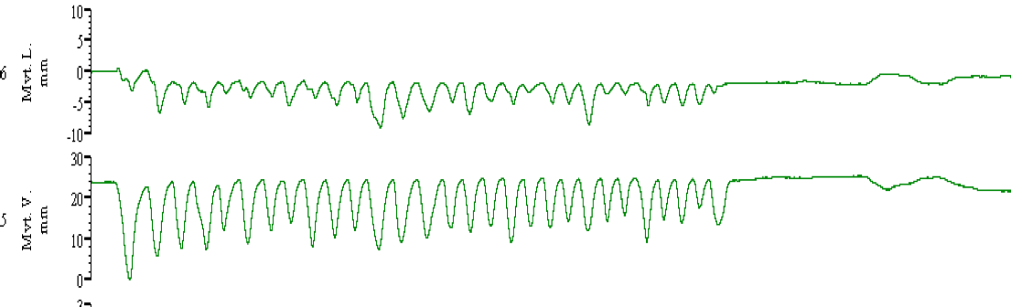
Etudes des mouvements

Slide 10
Etudes des forces musculaires
Force maximale théorique
Force maximale de morsure
Force maximale de mastication

Slide 11
Le cycle masticatoire
Chez le sujet sain.
Pas de variabilité entre les répétition de mastication d’un même aliment
Pas de variabilité entre les séances (espacées de plusieurs jours)
MAIS il existe une variation de méthode masticatoire entre individus

Slide 12
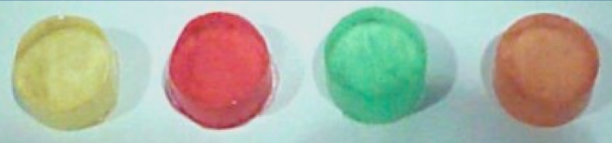
ATTENTION !
Il existe un variation de mastication selon la dureté de l’aliment .
Tout les paramètres de mastication (sauf la fréquence de mastication) sont affectés par l’augmentation de dureté d’un aliment :
La durée de la séquence
L’amplitude verticale
L’activité EMG par cycle

Slide 13

Effet de l’âge sur les paramètres de mastication
L’âge entraine une augmentation du nombre de cycle par séquence (1 cycle/an)
Seule la fréquence de mastication n’est pas affectée

Slide 14
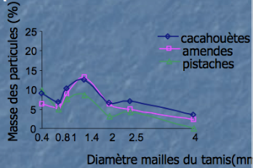
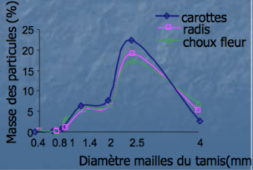
Etude du bol alimentaire
La taille du bol alimentaire varie avec l’aliment

Slide 15
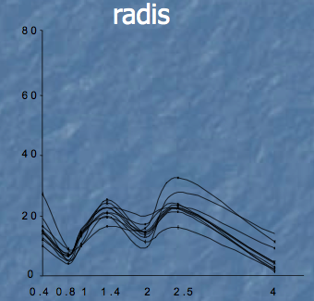
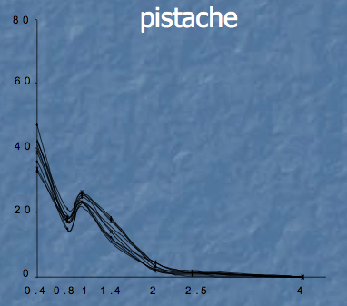
Mais elle ne varie pas en fonction du sujet

Slide 16
Effet de l’édentement chez le sujet âgé
Comme chez le sujet denté, le nombre de cycle et donc la durée de mastication augmentent avec la dureté de l’aliment.
La fréquence de mastication reste stable, mais ATTENTION, comparé au sujet denté elle est plus faible lorsque la dureté augmente (intervalle plus long)
L’activité EMG par cycle reste identique quelques soit la dureté, mais l’activité EMG par séquence augmente

Slide 17
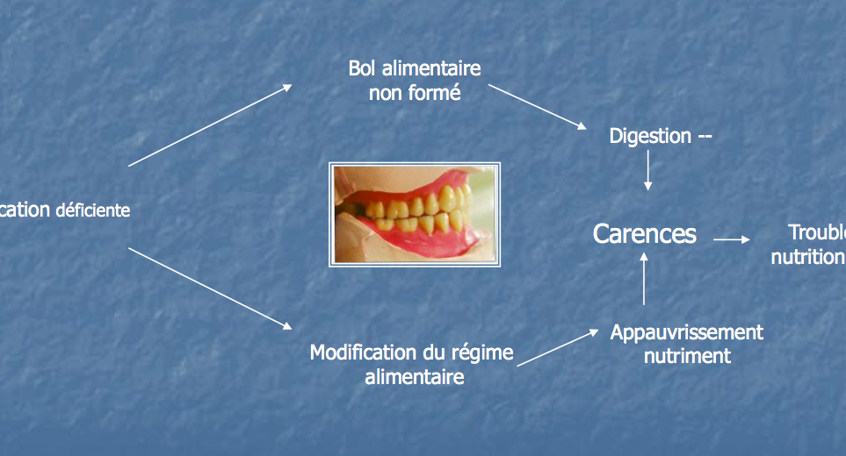
Malnutrition: phénomène multifactoriel
30% des personnes âgées édentées présentent soit un risque de malnutrition, soit une malnutrition avérée.

Slide 18
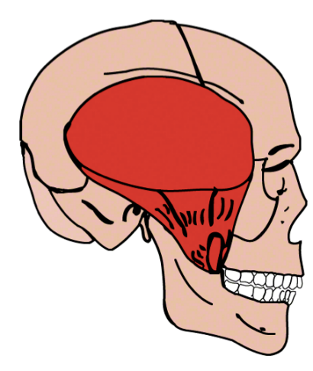
Muscles
ELEVATEURS
Temporal

Slide 19
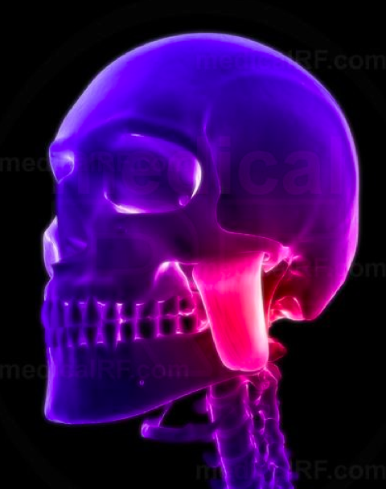
Masséter

Slide 20
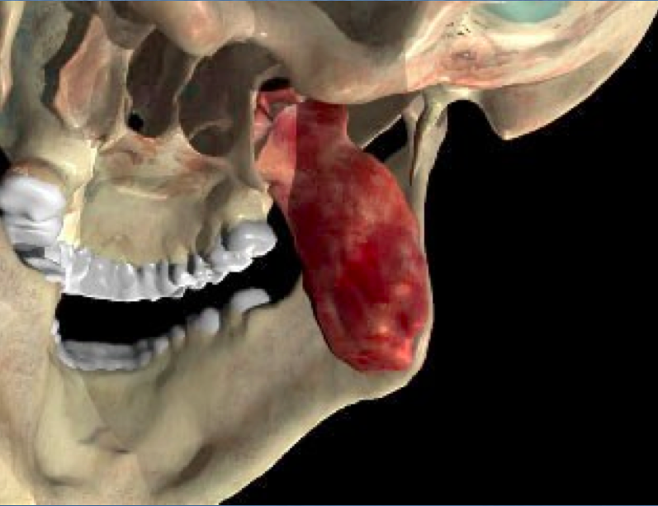
Ptérygoïdien médian

Slide 21
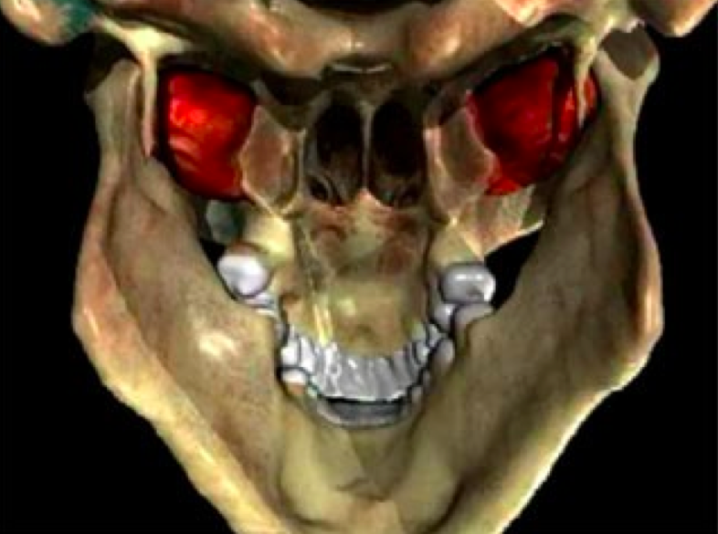
PROPULSION et DIDUCTION
Ptérygoïdien latéral

Slide 22
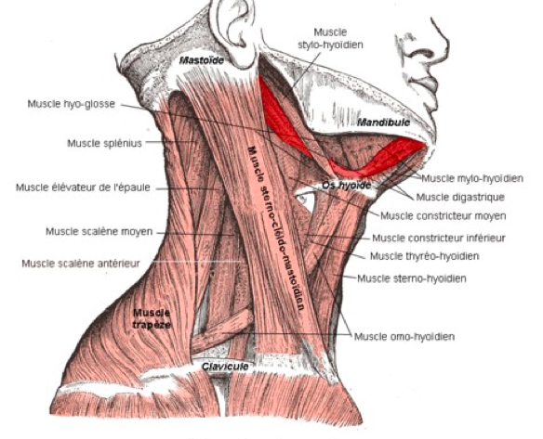
ABAISSEURS
Ventre antérieur du digastrique

Slide 23
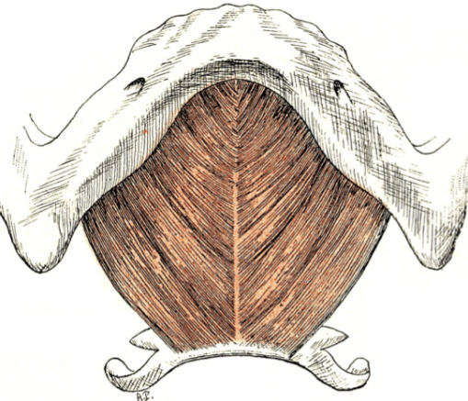
Mylohyoïdien

Slide 24
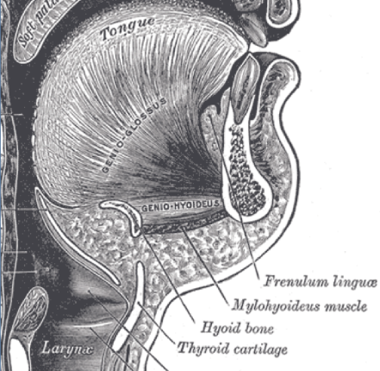
Muscle géniohyoïdien

Slide 25
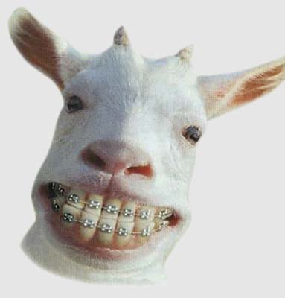
Merci pour votre attention et gardez la pêche !

